Slide 1
Architectural process and architectural competence

Slide 2
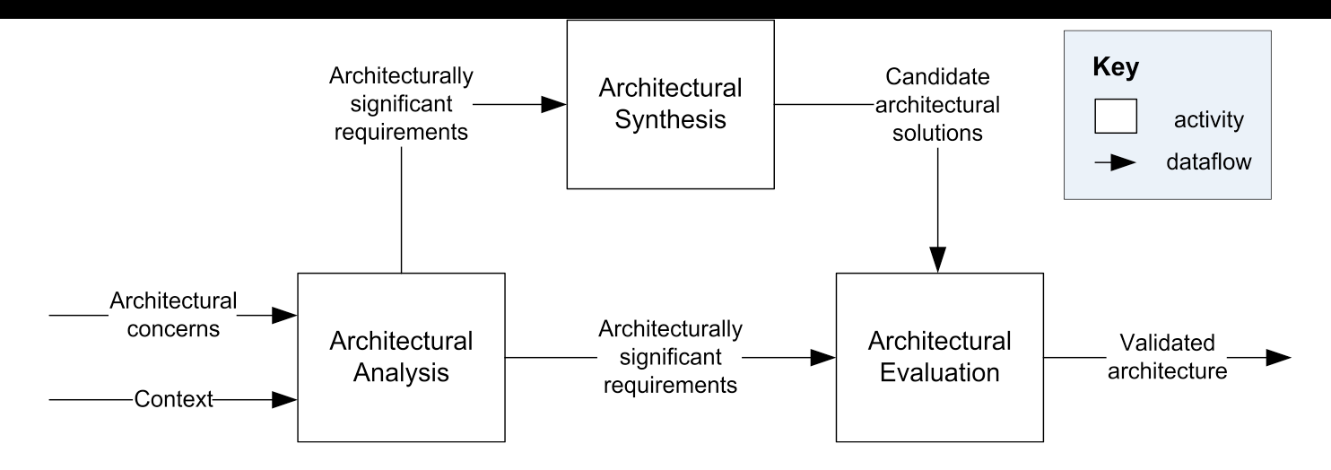
Design activities

Slide 3
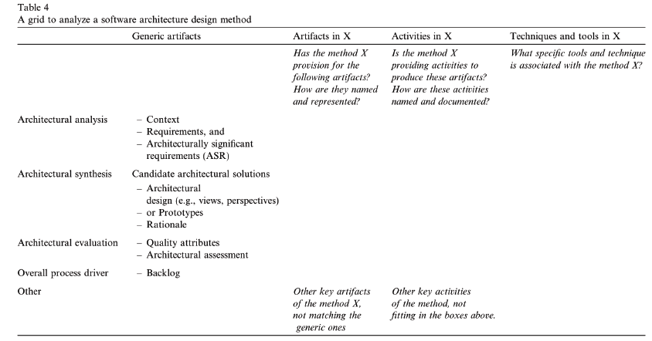
Metode analyserings framework

Slide 4
Kompetence
Forkortet og oversat
Kompetence = evnen til at udvikle og vedligeholde viden nødvendig til skabe arkitekturer som passer til virksomhedens business goals.
Kompetent input og kompetent output
Kompetence vigtig
Arkitekturen grundlæggende for hele udviklingen
Niveauer
Personlig
Team
Virksomhed

Slide 5
Kompetenceniveau
Surveys
Svært at svare objektivt om sig selv
Husker forkert
Bevidst svare forkert
“is the evaluation incremental or big-bang?”
Field studies
complements surveys
Kan måle input (f.eks. DSK) og output (resulterende arkitekturer)

Slide 6
Duties, skills, knowledge
En arkitekt har mange duties
Architecting
Leadership
Kræver skills
Communication
Overblik
Grundet i knowledge
Teknisk viden
Architecture concepts
Domæneviden

Slide 7
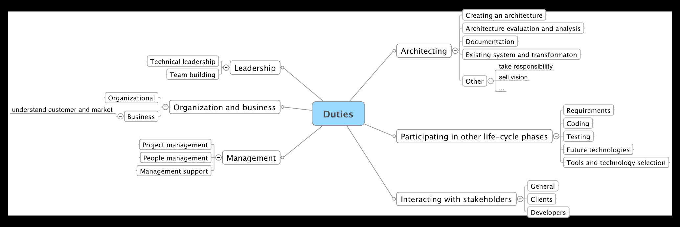
Duties

Slide 8
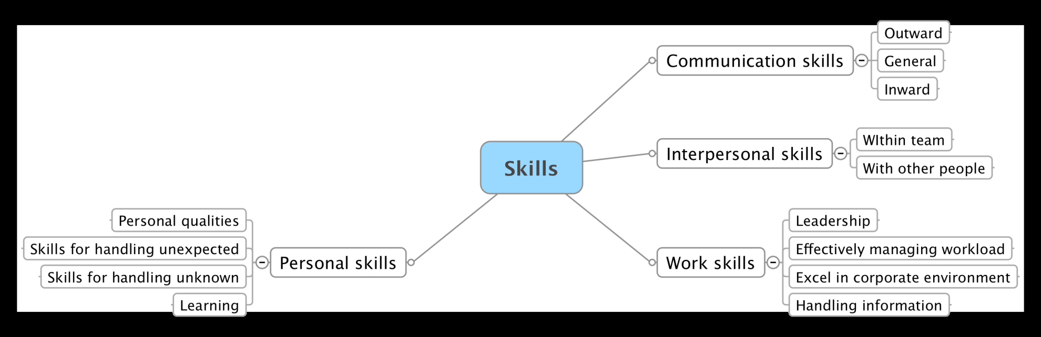
Skills

Slide 9
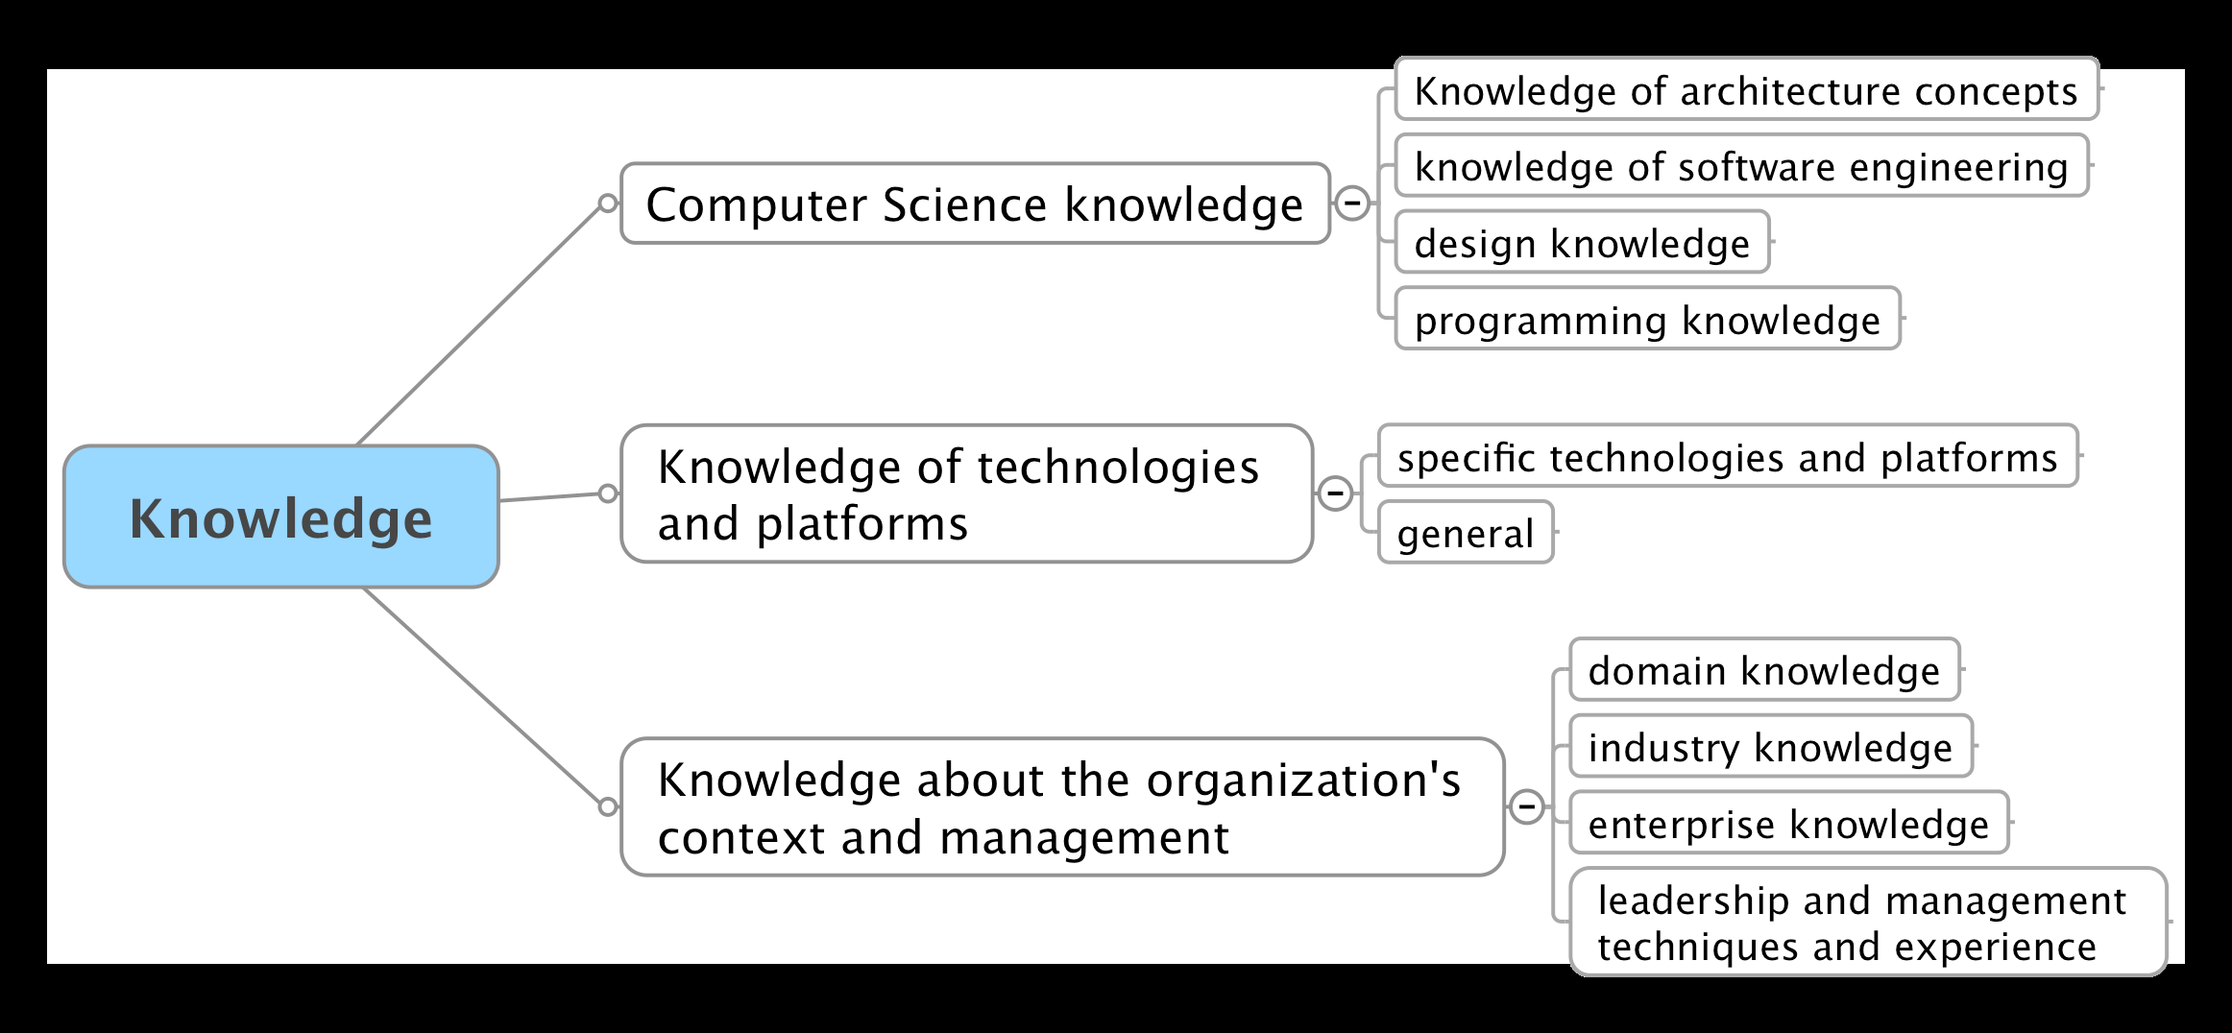
Knowledge

